Slide 1
Beberekat Meh Iya ti Datai Dalam Nama Tuhan
Pelajar 9 ungkup March 2, 2024

Slide 2
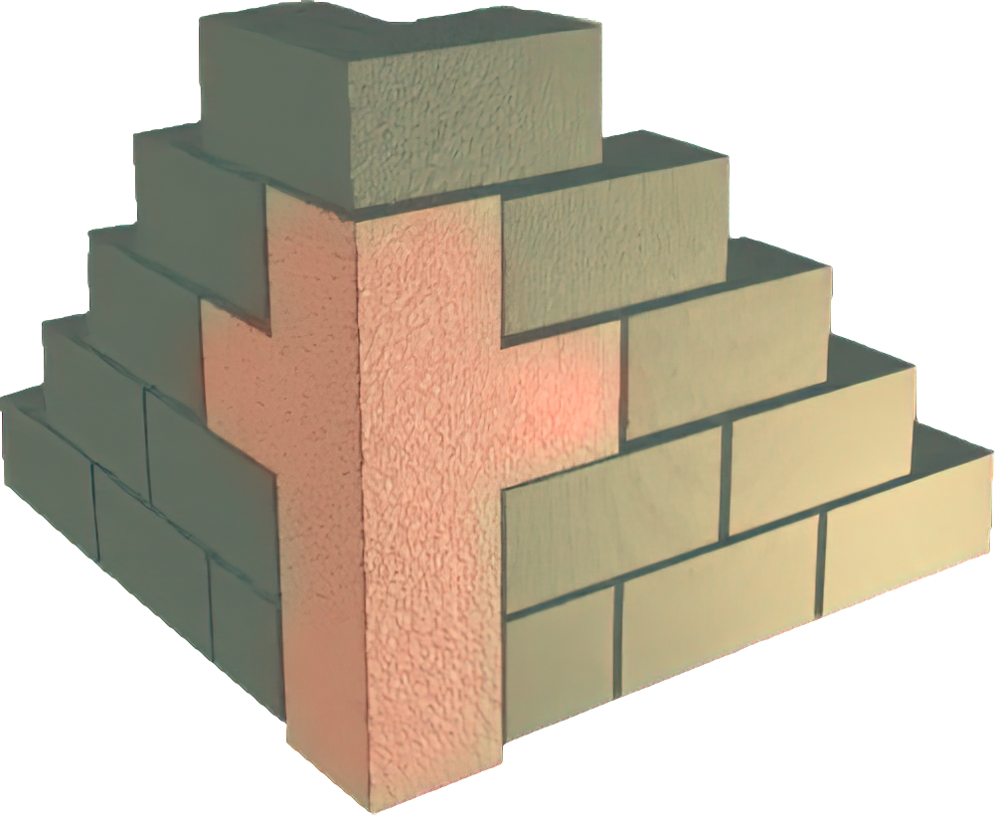
“Batu ti enda diguna tukang rumah udah nyadi batu ti pemadu beguna. Utai tu udah dikereja TUHAN; Utai nya manah gaya dipeda kitai!”
(Masmur 118:22, 23)

Slide 3
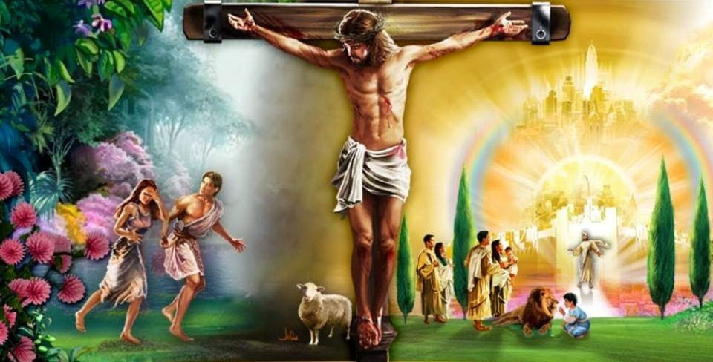
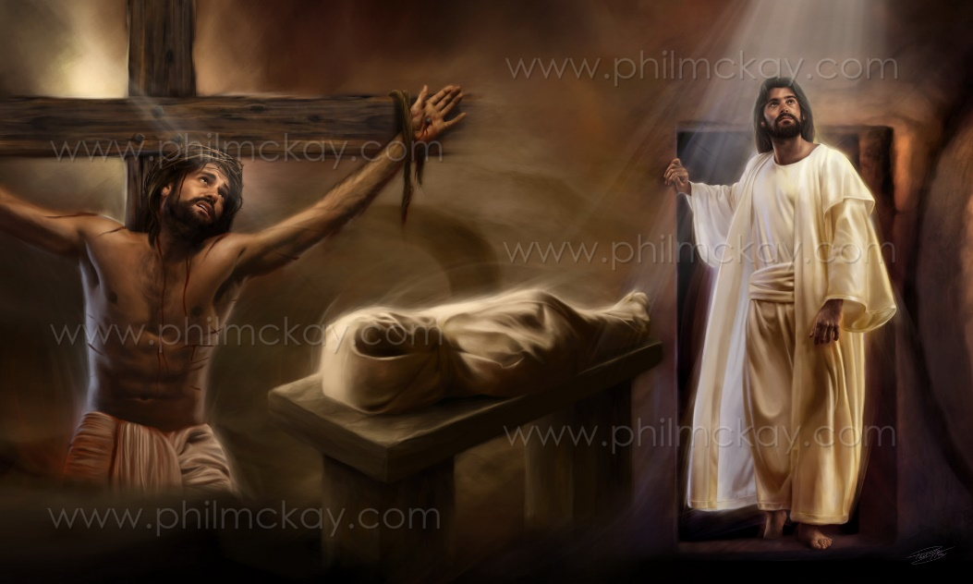
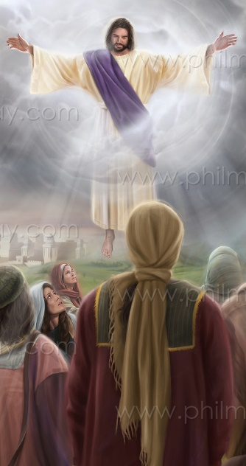
Pemasmur madahka asai ati bala penulis, serta madahka pasal kaul sida enggau Tuhan. Tang sida nadai sekat naka nya aja.
Roh Kudus meri penemu ngagai bala penulis ngambika madah pasal perambu penebus dalam tulis sida.
Beterima kasih nuju pemasmur, endur kitai ulih meda bakani Tuhan madahka pasal pengidup, pemati, pengangkat, diangkat ke serega, lalu mulia Tuhan Jesus Kristus Tuhan serta Juruselamat kitai.
Pengibun Bedus ke meri nyawa(Ms. 23).
Mesias ti merinsa(Ms. 22).
Belama Iya taluk ngagai sempekat(Ms 89 & 132).
Raja Kekal nadai tanding(Ms. 2).
Imam Kekal nitihka atur Melkisedek(Ms. 110).

Slide 4
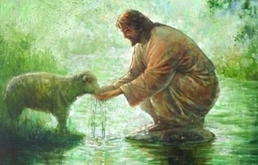
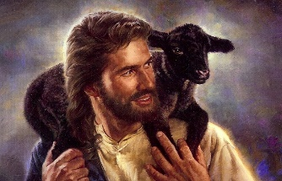
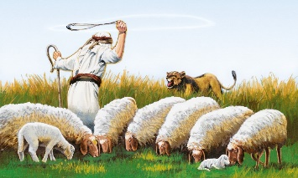
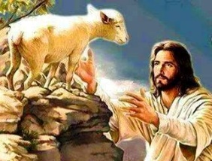
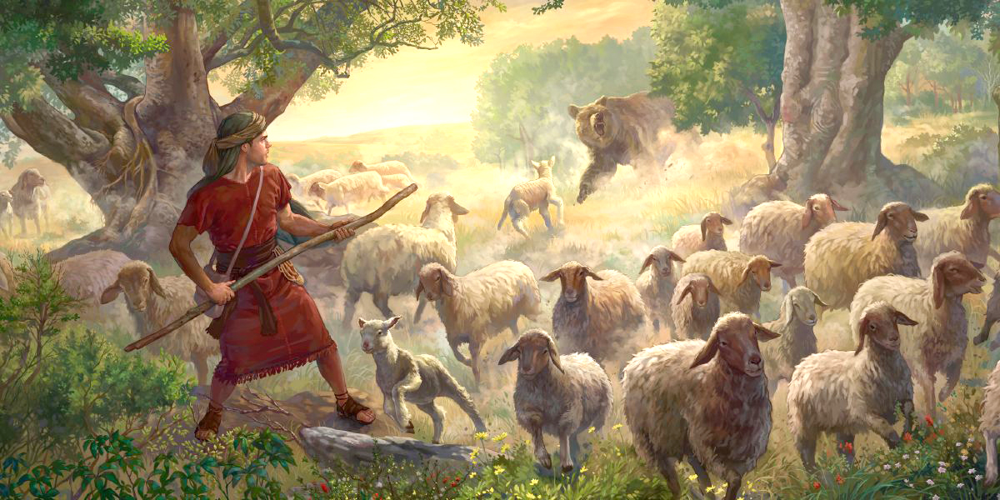
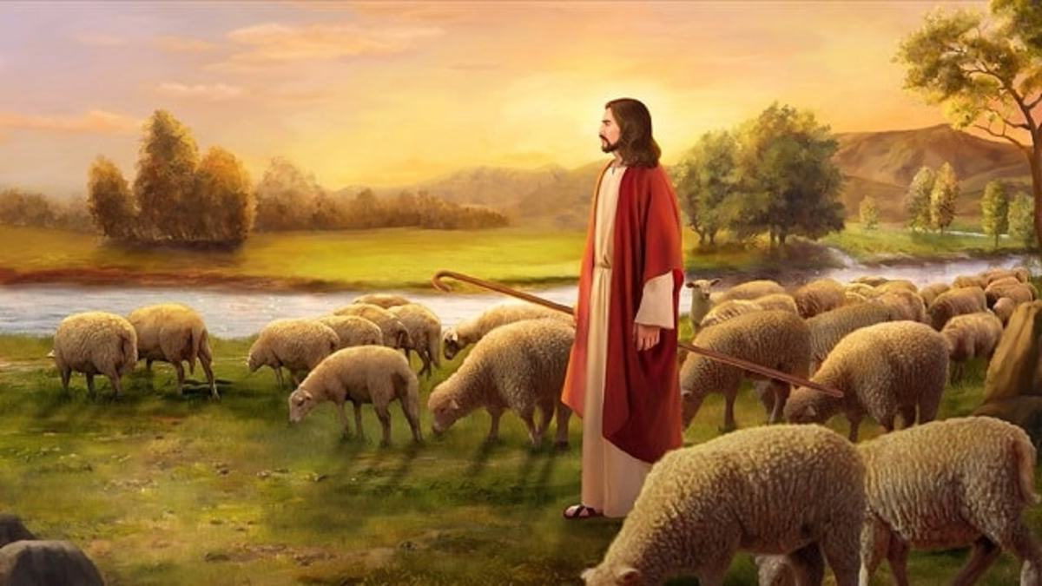
PENGIBUN BEDUS KE MERI NYAWA
“TUHAN pengibun aku. Aku nadai suntuk utai.” (Ms. 23:1)
Ba bagi keterubah dalam idup Iya, David- siko ari orang ti mayuh nulis Bup Masmur- David empu ti nyadi pengibun bedus ti ditupi apai (1 Sam. 16:11-13; 2 Sam. 7:8). Iya belajar rinduka bedus serta ngelindung sida ari bahaya (1 Sam. 17:34-35).
Nyadika banding ba Masmur ti ditulis Iya, David empu meda diri empu serta orang Israel nyadi bedus ti diibun Pengibun Bedus ari serega(Ms. 23:1-4).
Nama kaul ti bisie entara Allah Taala(Pengibun kitai) enggau kitai (disema baka bedus) ?
Masmur 95:6-7. Tuhan nya Penengkebang kitai.
Masmur 28:9. Tuhan nya Juruselamat kitai.
Masmur 78:52. Tuhan nya pengiring kitai.
Masmur 79:13. Kitai Muji Iya.
Jesus nya Pengibun Bedus ti badas. Kitai tu enggi Jesus tegal Iya ti nempa kitai, nyelamat kitai serta ngiring kitai( Jn . 10:4, 11-12).
Lebuh kitai bekaul enggau Iya, kitai ngelala bunyi nyawa Iya lalu nyadi sebagi ari domba Iya( Jn . 10:4-5, 16).

Slide 5
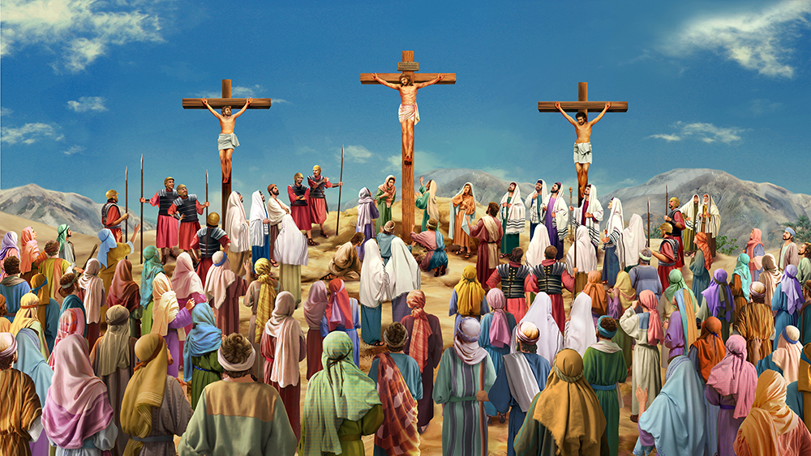
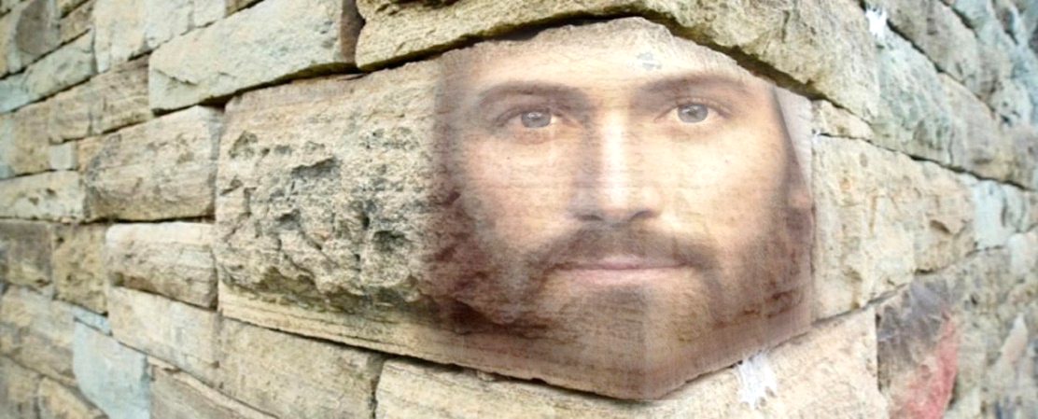
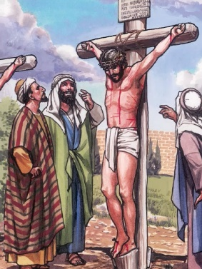
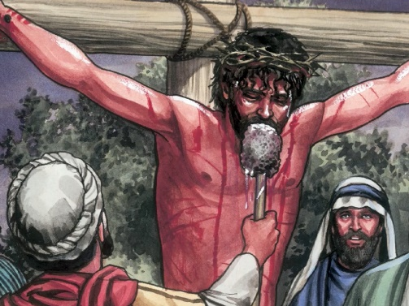
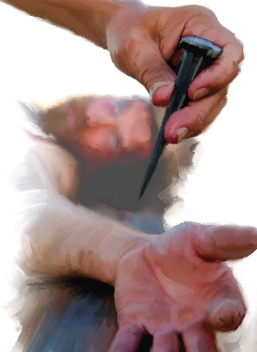
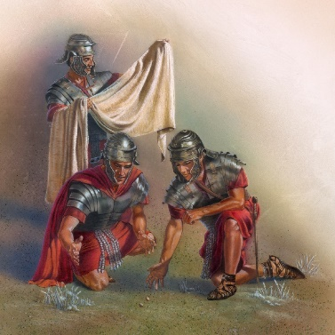
“Pengering aku nyau abis, lenyau baka ai ti siuh ba tanah. Semua tulang aku nyau enda betampung agi. Ati aku baka lilin; iya lela dalam dada aku.” (Masmur 22:14)
MESIAS TI MERINSA
Masmur 22 siti jangka ba pemerinsa ti di tatka Mesias. Lalu nya dikamatka lebuh Jesus diregang.
ay. 1. Jaku Jesus(Mt. 27:46; Mr. 15:34)
ay. 2-6. asai ati Jesus.
ay. 7. Sida ngilik kepala kena beduan iya(Mt. 27:39; Mr. 15:29)
Ay.8. Jaku orang mayuh(Mt. 27: 43)
ay. 9-14. pengarap serta pengalaman Jesus.
ay. 15. Jesus aus(Jn. 19:28)
ay. 16. sida nebuk kaki enggau jari Jesus (Jn. 20:25)
ay. 17. Sida enda matahka siti pen ari tulang Iya (Jn. 19:31-37)
ay. 18. sedadu becabut undika gari Iya (Mt. 27:35; Mr. 15:24; Lk . 23:34; Jn . 19:23-24)
Tajapen Iya enda diterima anembiak Iya, pemerinsa ti di natka Iya, Tuhan ngaga Jesus nyadika "batu pemun" ungkup rumah sembiang rohani.(Ms. 118:22; Epe. 2:20-22; 1P. 2:4).
Enti kitai nejuka diri labuh ba “batu” kitai deka anchur, lalu kitai deka teulihka selamat; enti kitai nulak, kitai deka redak lalu kitai deka ( Lk . 20:17-18)

Slide 6
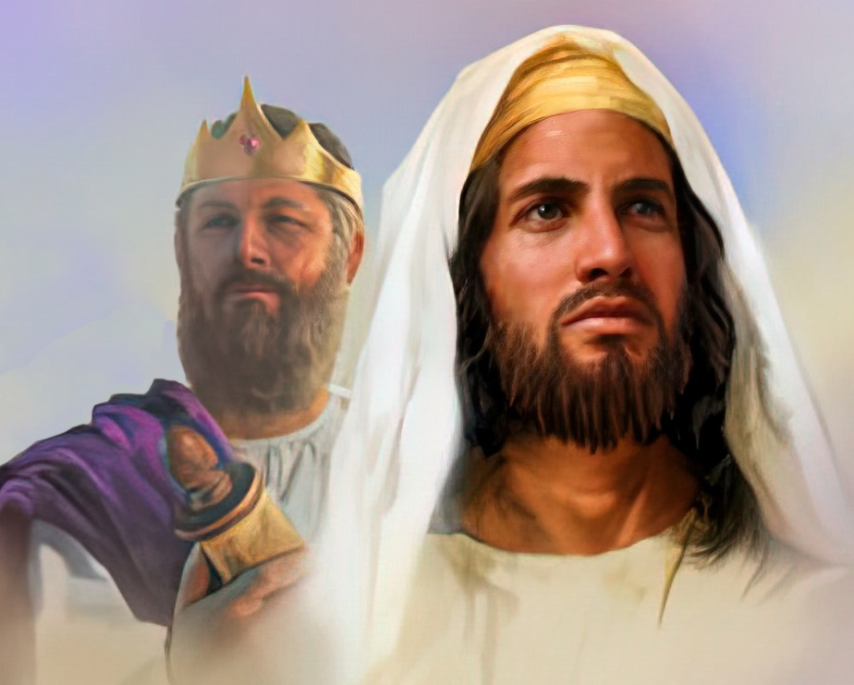
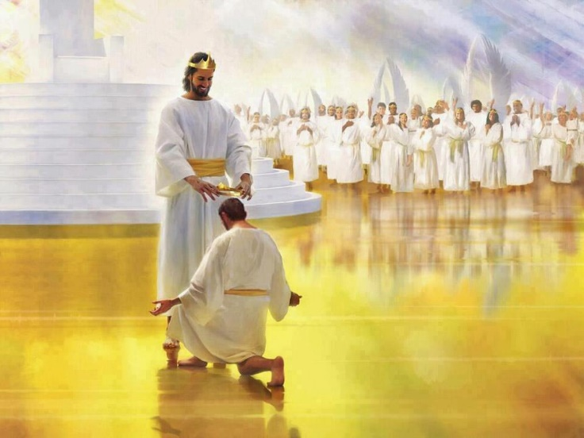
BELAMA IYA TALUK NGAGAI SEMPEKAT IYA
“Ku Nuan, “Aku udah ngaga sempekat enggau siku orang ke udah dipilih Aku. Aku udah besemaya enggau nembiak Aku David, ‘Peturun nuan deka betampung nyadi raja. Aku deka ngasuh perintah nuan tan belama iya” (Ms. 89:3-4)
Tuhan ngaga sempekat enggau David lalu madahka iya “anak tuai” , lalu iya nyadika Raja pemadu besai ti bisi ba dunya (Ps. 89:27).
Iya besumpah enggau David ianya peturun David deka duduk ba kerusi diraja belama lama ia(Ms. 89:3-4)
Tang Tuhan nulak orang ti udah diurap Iya serta ngambi Perintah ari iya? (Ms. 89:38-39) nama kebuah?
Bagi mensia dalam sempekat nya udah salah serta alah tauka enda lulus(Ms. 132:11-12). Tang Tuhan bepegai ba sempekat Iya (Ms. 89:30-37).
Jesus, anak David, ti diurap, lalu deka ngerasukka mahkota belama ia. (Ms. 132:17-18).
Sempekat ti digaga Tuhan enggau David nya besangkut enggau semua kitai. Tajapen kitai mensia tu lemi, kitai suah labuh mayuh kali, lalu kitai begunaka timpuh ngenanka genap ti dipinta dalam sempekat. Tuhan enggau penuh penelap, bebasaka semua kitai ti bisi pengarap ti bepaut ba Jesus, madahka diri kitai tu “Raja enggau imam”” (Rev. 1: 5-6).

Slide 7
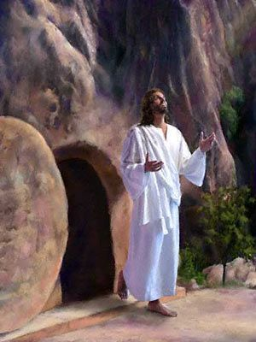
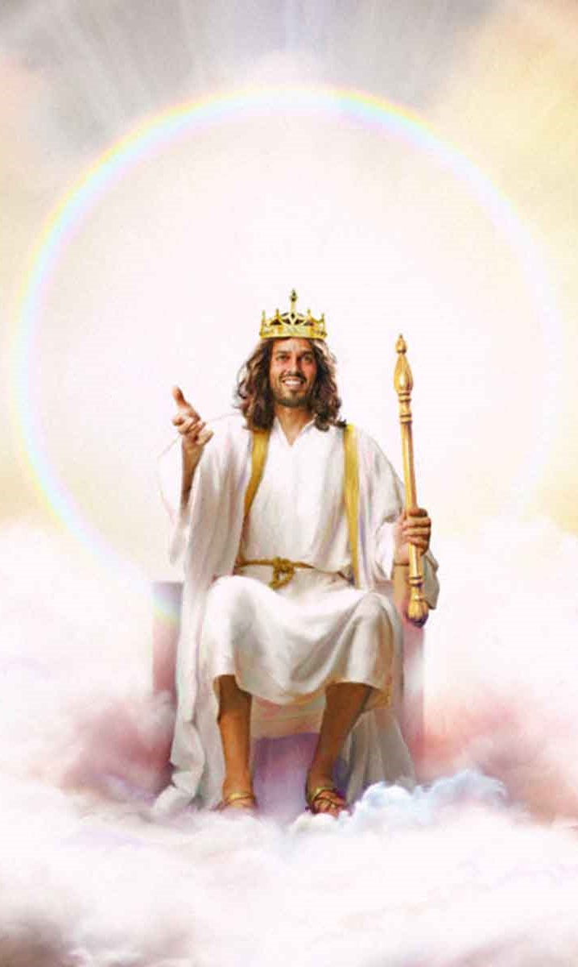
RAJA KEKAL TI NADAI TANDING KUASA
“Aku udah nyiri raja Aku, ba bukit Aku ti kudus di Sion,” ku TUHAN bejaku.” (Ms. 2:6)
Lebuh maya pengangkat, Tuhan madahka Jesus nya anak Iya.(Ms. 2:7; Kerja Rasul 13:32-33). Tu madahka pengamat ia Jesus ngambi bagi dalam sempekat ti madahka Jesus nganti David nyadi Raja ti meruan. (Ms. 2:8-12).
Sitan bisi pengingin deka ngerampas kerusi diraja nya, madahka Jesus nya Raja ti enda lurus. Tang ari pengangkat, Jesus duduk baru ba Kerusi Allah Taala (Ms.110:1). Sepengudah tuduh pelesu nya diberi ngagai Jesus, Jesus pen disembah ba Serega enggau ba dunya, nganti timpuh pengujung endur dosa enggau sitan ti ngelaban nya deka dirusak ambis.
What is the reign of Jesus like?
Masmur 2:9; 89:13
Iya Kuat, Iya madahka tungkat ti digaga ari besi
Masmur 89:14
Iya mega penuh kasih ba timpuh ti sama
Masmur 89:18
Iya ngelindung bala rakyat Iya

Slide 8
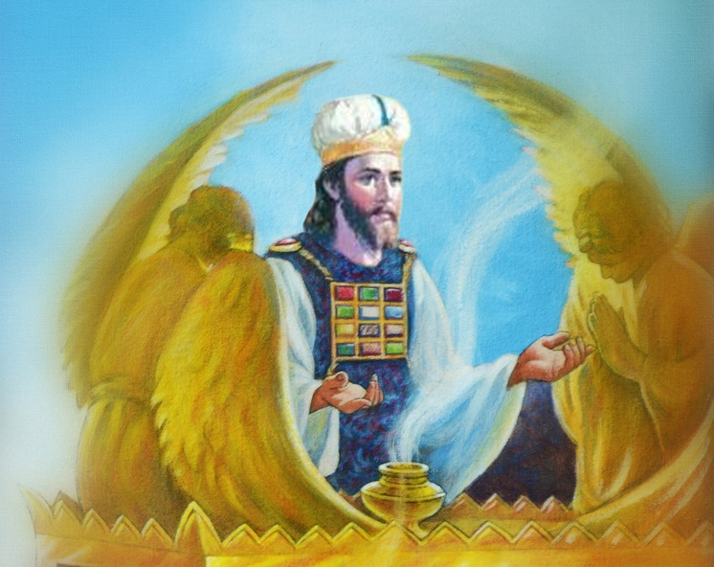
IMAM KEKAL NITIHKA ATUR MELKISEDEK
“TUHAN udah besemaya ngena sumpah lalu Iya enda matak semaya Diri: “Nuan tu imam belama iya murihka Imam Melkisedek.”” (Ms. 110:4)
Sempekat madahka Jesus nya nyadi Raja(Ms. 132:11), serta sempekat ti madahka Iya mega Imam(Ms. 110:4).
Nyadi peturun ari bansa Judah, Jesus ukai ari peturun bala imam. Tang Tuhan empu ti madahka iya nyadi imam nitihka pengawa ti lebih besai dikereja Iya ari (ti ngelama tu) dikereja bala Imam Lewi.( Heb . 7:14-15).
Ba pengawa ti bakani endur Jesus diangkat nyadi imam?
Heb. 7:21
Heb. 9:24
Heb. 7:23-24
Heb. 7:25
Heb. 7:26
Heb. 6:20
Nitihka sempekat
Ngereja pengawa ba Rumah Sembiang Serega
Enda mati
Iya ngarika kitai lalu terus nyelamat.
Iya nadai penimpang serta ngelindung kitai
Iya ngarika kitai Bechara di mua Apai.
Pengawa Imam ti dikereja Jesus endang nyukong penuh endur penaluk serta pengarap kitai ba Jesus.

Slide 9
E. G. W. (Patriarchs and Prophets, pg. 190.3)
“lebuh udah labuh dalam dosa, Iya meda bala domba Iya endang patut ngasaika pemerinsa dalam jalai dosa ti petang. Dikena nyelamatka sida ti tesat, Iya ngelengkat semua basa enggau mulia ba Rumah Apai. […] nyawa Iya didinga lebuh ngangauka sida pulai ngagai langkau bedus, “Mulia Iya deka ngelindung nengeri nya ari pengangat siang hari, lalu ngaga nengeri nya nyadi endur ti likun, dilindung ari ujan enggau kabut. ” Isaiah 4:6. Iya enda leju ngibun bala domba, Iya ngeringka sida ti lemi, ngelempungka sida ti dibalut penusah. Iya ngumpul anak domba dalam berap iya, lalu ngiring sida ngagai pangku Iya. Domba Iya rinduka Iya.”

